Slide 1


第一章 随机事件及其概率－§2 随机事件的概率
P&S
§2 随机事件的概率

Slide 2
第一章 随机事件及其概率－§2 随机事件的概率
一. 概率的统计定义
P&S
1. 频率
1)定义 在相同的条件下，进行了n 次试验， 在
这 n 次试验中，事件 A 发生的次数 n_{A} 称
为事件 A 发生的频数。比值 n _{A} / n 称为事
件A 发生的频率，并记成 f_{n}(A) 。

Slide 3
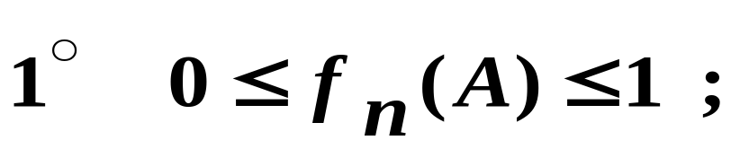
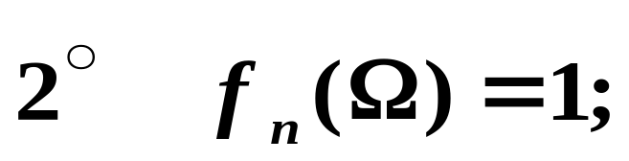
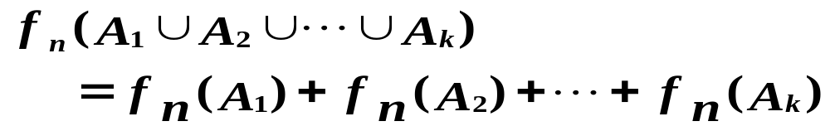
第一章 随机事件及其概率－§2 随机事件的概率
P&S
2)它具有下述性质:

Slide 4





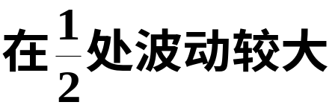
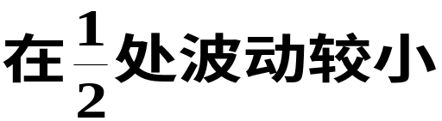
例 将一枚硬币抛掷 5 次、50 次、500 次, 各做
7 遍, 观察正面出现的次数及频率.
试验
序号
0.4
22
0.44
251
0.502
2
3
0.6
25
0.50
249
0.498
1 2 3 4 5 6 7
随n的增大, 频率 f 呈现出稳定性
0.2
21
0.42
256
0.512
1 5 1 2 4
1.0
25
0.50
247
0.494
0.2
24
0.48
251
0.502
18
0.36
波动最小
0.4
262
0.524
0.8
27
0.54
258
0.516

Slide 5







实验者
德 摩根
2048
1061
0.5181
蒲 丰
4040
2048
0.5069
12000
6019
0.5016
24000
12012
0.5005

Slide 6
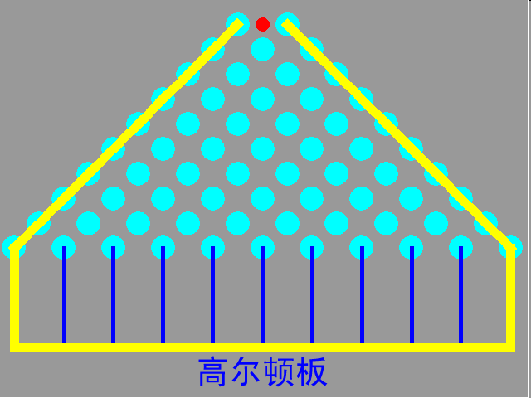
高尔顿(Galton)板试验.
试验模型如下所示:
自上端放入一小球,任其自
由下落,在下落过程中当小球碰
到钉子时,从左边落下与从右边
落下的机会相等.碰到下一排钉
子时又是如此.最后落入底板中
的某一格子.因此,任意放入一球,
则此球落入哪一个格子,预先难以确定.但是如果放入大量小球,则其最后所呈现的曲线,几乎总是一样的.

Slide 7
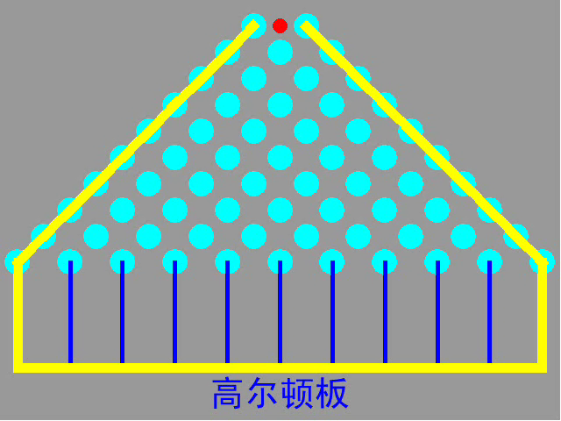
请看动画演示
单击图形播放/暂停 ESC键退出

Slide 8
第一章 随机事件及其概率－§2 随机事件的概率
P&S
事件发生
的可能性的大小
事件发生
的频繁程度
频 率 稳 定 值 概率
频率的性质
概率的统计定义

Slide 9
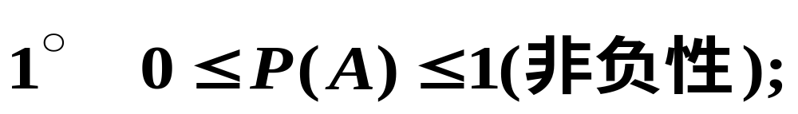
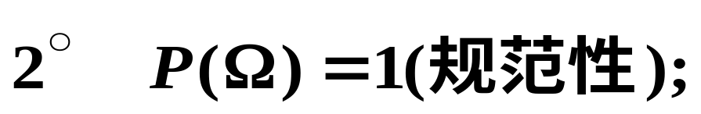
第一章 随机事件及其概率－§2 随机事件的概率
2. 概率的统计定义
P&S
设随机事件E的重复次数n充分大时，事件A发生的频率f_{n}(A)总在区间[0，1]上的一个确定的常数p附近作微小摆动，并逐渐稳定于p，则称常数p位事件A 发生的概率，记为P(A).
由频率的三条性质知作为频率稳定值的概率也具有相应的性质：

Slide 10
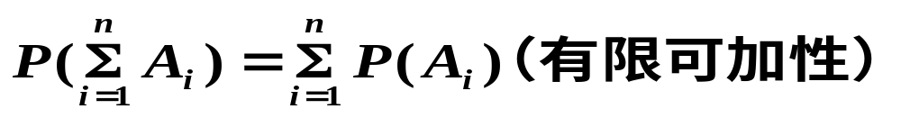
第一章 随机事件及其概率－§2 随机事件的概率
P&S
注意：根据此种定义计算一个事件的概率是以大量的重复试验为基础的，有时难以实现，这就限制了它的使用。但对于一些特殊类型的随机试验，人们根据经验发现不需作重复试验即能计算其概率，这就是下面所说的古典概型，也称作等可能概型。

Slide 11
第一章 随机事件及其概率－§2 随机事件的概率
二. 概率的古典定义
P&S
1. 古典概型（古典类型试验）
若试验具有下列两个特征：
♣ 样本空间的元素只有有限个；
♣ 每个基本事件发生的可能性相同。
则称此试验为等可能概型，也叫做古典概型。
比如：足球比赛中扔硬币挑边，赌博掷骰子。

Slide 12
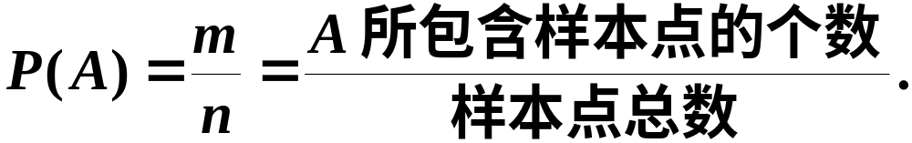
2. 古典概型中事件概率的计算公式
设试验 E 的样本空间由n 个样本点构成， A
为 E 的任意一个事件，且包含 m 个样本点，则事
件 A 出现的概率记为:
称此为概率的古典定义.

Slide 13
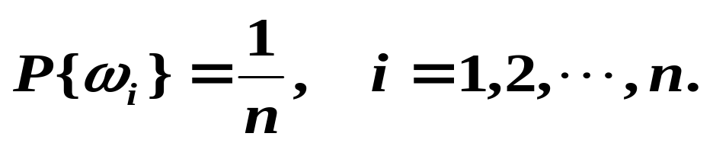
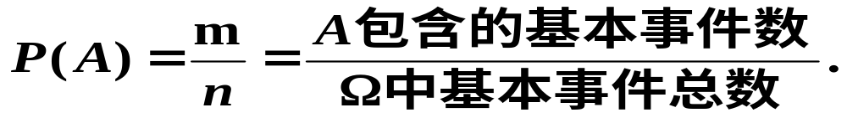
第一章 随机事件及其概率－§2 随机事件的概率
概率的古典定义
P&S
设 Ω ={ω₁, ω₂, … ω_{n} }, 由古典概型的等可能性,得
P
{
ω
}
=
P
{
ω
}
=
☹
=P
{
ω
}.
1
2
n
又由于基本事件两两互不相容；所以
若事件 A 包含 m 个基本事件，不妨设
A ={ω ₁, ω ₂, … ω _{m} } 则有 ：

Slide 14
第一章 随机事件及其概率－§2 随机事件的概率
P&S
例：掷二枚骰子,求事件A为出现点数之和等
于3的概率
掷二枚骰子可能出现的情况有6χ6=36种可能.构成事件A的只有两种结果(1,2),(2,1)，
故 P(A) = 2/36 = 1/18

Slide 15
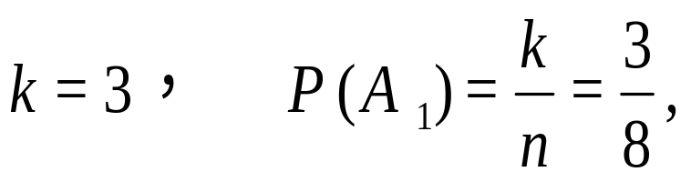
第一章 随机事件及其概率－§2 随机事件的概率
P&S
例 将一枚硬币抛掷三次。设：
✰ 事件 A₁为“恰有一次出现正面”，
 事件 A₂为“至少有一次出现正面”，
求 P (A₁ ), P (A₂ )。
解：根据上一节的记号，E 的样本空间
Ω₂={HHH, HHT, HTH, THH, HTT, THT, TTH,TTT},
n = 8，
✰ A₁为“恰有一次出现正面”，
A₁={HTT, THT, TTH},

Slide 16
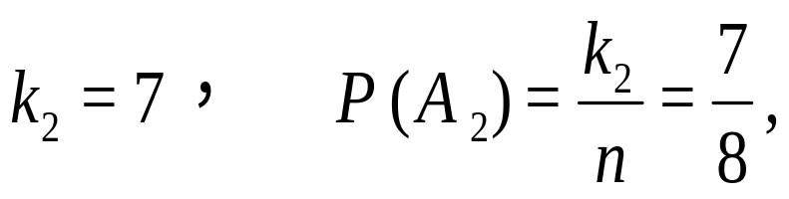
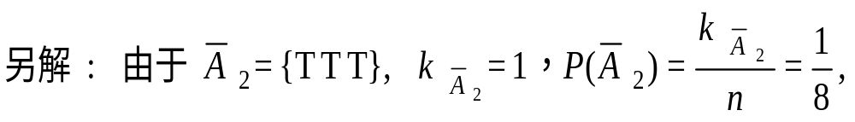
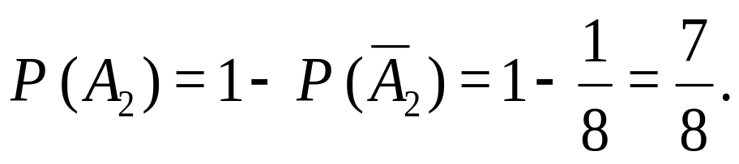
第一章 随机事件及其概率－§2 随机事件的概率
例 将一枚硬币抛掷三次。设：
✰ 事件 A₁为“恰有一次出现正面”，
 事件 A₂为“至少有一次出现正面”，
求 P (A₁ ), P (A₂ )。
P&S
 事件 A₂为“至少有一次出现正面”，
A₂={HHH, HHT, HTH, THH, HTT, THT, TTH }

Slide 17
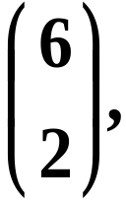
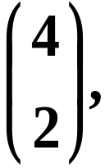
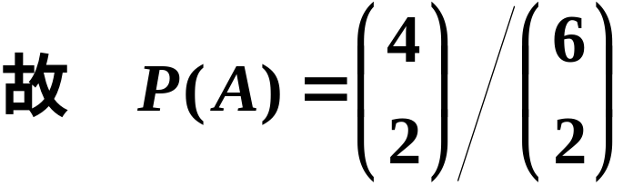
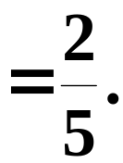
3. 古典概型的基本模型:摸球模型
(1) 无放回地摸球
问题1 设袋中有4 只白球和 2只黑球, 现从袋中无
放回地依次摸出2只球,求这2只球都是白球的概率.
解
基本事件总数为
A 所包含基本事件的个数为

Slide 18
(2) 有放回地摸球
问题2 设袋中有4只红球和6只黑球,现从袋中有放
回地摸球3次,求前2次摸到黑球、第3次摸到红球
的概率.
解
4种
第1次摸到黑球
6种
第3次摸到红球
第2次摸到黑球
6种
第1次摸球
第2次摸球
第3次摸球
10种
10种
10种

Slide 19


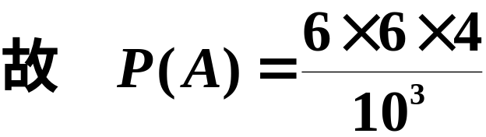

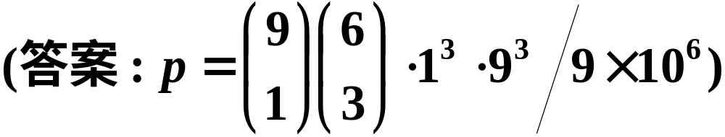

基本事件总数为
A 所包含基本事件的个数为
课堂练习
1º 电话号码问题 在7位数的电话号码中,第一位不能为0，求数字0出现3次的概率.
2º 骰子问题 掷3颗均匀骰子,求点数之和为4的
概率.

Slide 20


4.古典概型的基本模型:球放入杯子模型
(1)杯子容量无限
问题1 把 4 个球放到 3个杯子中去,求第1、2个
杯子中各有两个球的概率, 其中假设每个杯子可
放任意多个球.
4个球放到3个杯子的所有放法

Slide 21
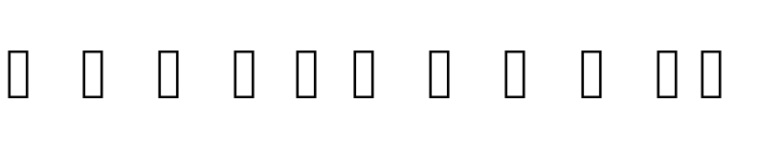
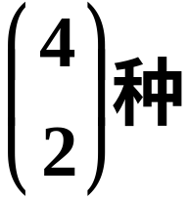
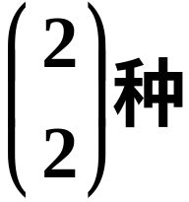

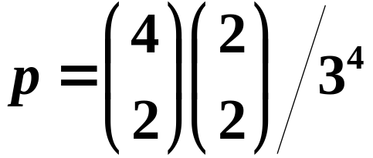
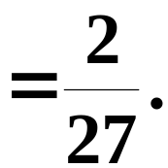
因此第1、2个杯子中各有两个球的概率为

Slide 22
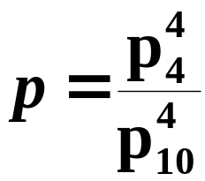
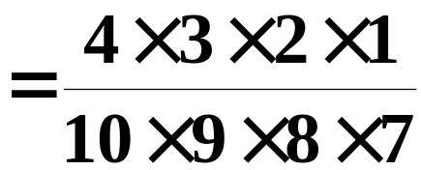
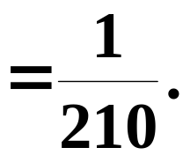
(2) 每个杯子只能放一个球
问题2 把4个球放到10个杯子中去,每个杯子只能
放一个球, 求第1 至第4个杯子各放一个球的概率.
解
第1至第4个杯子各放一个球的概率为

Slide 23


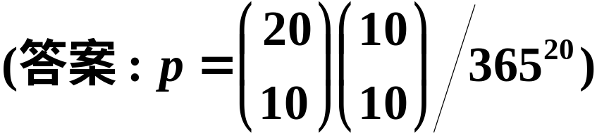
课堂练习
1º 分房问题 将张三、李四、王五3人等可能地
分配到3 间房中去,试求每个房间恰有1人的概率.
2º 生日问题 某班有20个学生都
是同一年出生的,求有10个学生生
日是1月1日,另外10个学生生日是
12月31日的概率.

Slide 24




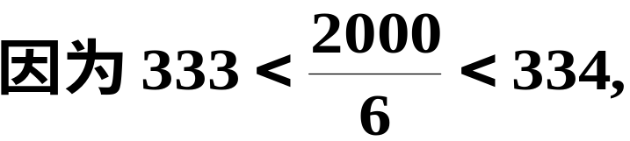
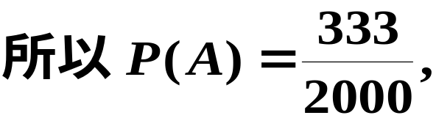
5.古典概型的基本模型:随机取数模型
例 在1~2000的整数中随机地取一个数,问取到的整数既不能被6整除, 又不能被8整除的概率是多少 ?
设 A 为事件“取到的数能被6整除”,B为事件
“取到的数能被8整除”，则所求概率为
解

Slide 25
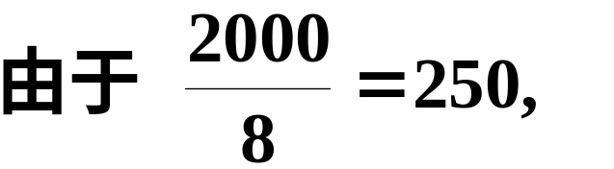
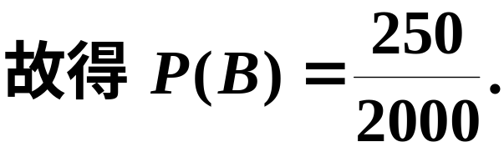
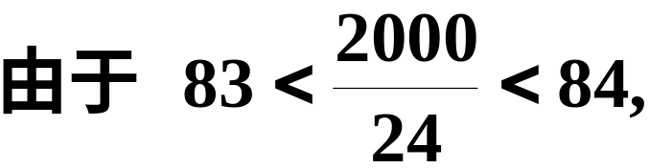
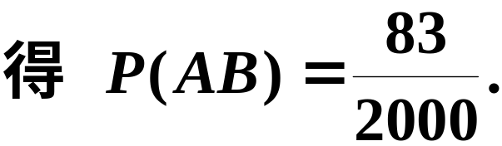

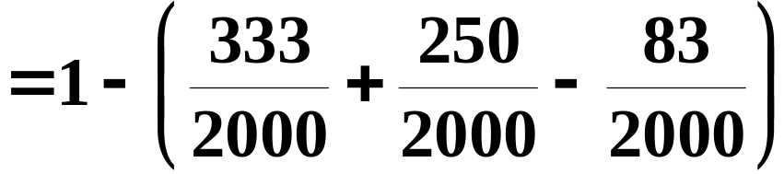

于是所求概率为

Slide 26
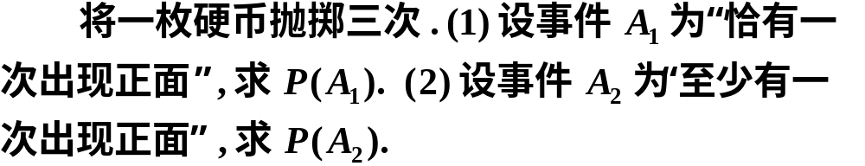




6、典型例题
解

Slide 27
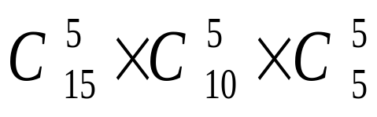
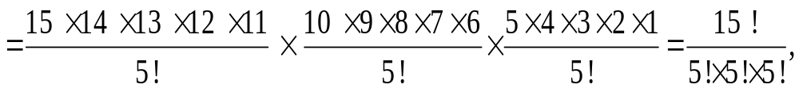
6、典型例题
P&S
例 1 将 15 名新生随机地平均分配到 3 个班
中去，这15 名新生中有 3 名是优秀生。问：
(1) 每个班各分配到一 名优秀生的概率是多少？
(2) 3 名优秀生分配到同一个班级的概率是多少？
解：15名新生平均分配到 3 个班级中去的分法总数为：

Slide 28
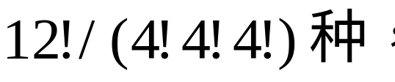
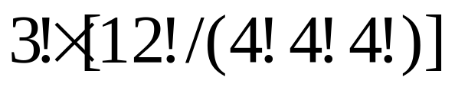
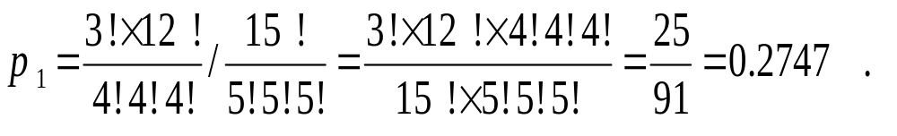
第一章 随机事件及其概率－§2 随机事件的概率
P&S
(1) 将 3 名优秀生分配到 3 个班级，使每个班 级都有一名优秀生的分法共有 3! 种。其余 12 名新生平均分配到 3 个班级中的分法共有
每个班各分配到一 名优秀生的分法总数为：
于是所求的概率为：

Slide 29
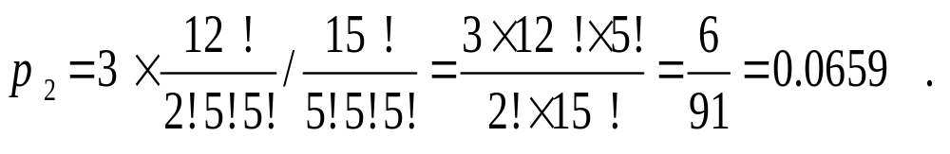
第一章 随机事件及其概率－§2 随机事件的概率
P&S
(2) 3 名优秀生分配到同一个班级的概率为：
三名优秀生分配在同一班级内
其余12名新生，一个班级分2名，另外两班各分5名

Slide 30
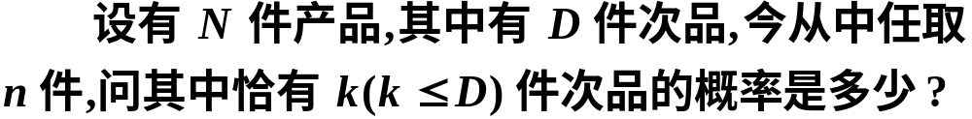

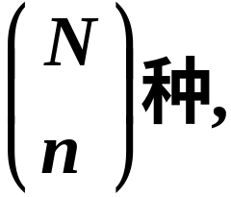
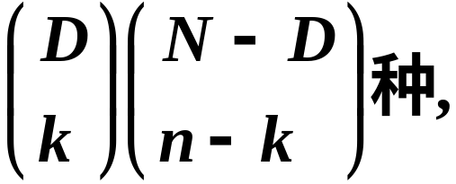
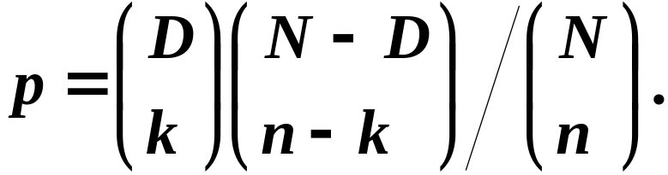
解
在N件产品中抽取n件的所有可能取法共有
在 N 件产品中抽取n件,其中恰有k 件次品的取法
共有
于是所求的概率为

Slide 31



例3 某接待站在某一周曾接待过 12次来访,已知
所有这 12 次接待都是在周二和周四进行的,问是
否可以推断接待时间是有规定的.
假设接待站的接待时间没有
规定,且各来访者在一周的任一天
中去接待站是等可能的.
解
7
7
7
7
7
1
2
3
4
12
周一
周二
周三
周四
周五
周六
周日
故一周内接待 12 次来访共有

Slide 32



2
2
2
2
2
1
2
3
4
12
周一
周二
周二
周三
周四
周四
周五
周六
周日
12 次接待都是在周二和周四进行的共有
故12 次接待都是在周二和周四进行的概率为
小概率事件在实际中几乎是不可能发生的 , 从而可知接待时间是有规定的.

Slide 33



例4 假设每人的生日在一年 365 天中的任一天
是等可能的 , 即都等于 1/365 ,求 64 个人中至少
有2人生日相同的概率.
解
64 个人生日各不相同的概率为
故64 个人中至少有2人生日相同的概率为

Slide 34



说明

Slide 35

我们利用软件包进行数值计算.

Slide 36


三. 概率的几何定义
定义 当随机试验的样本空间是某个区域，并且任意一点落在度量 (长度、 面积、体积) 相同的子区域是等可能的，则事件 A 的概率可定义为
说明 当古典概型的试验结果为连续无穷多个时,
就归结为几何概型.

Slide 37



第一章 随机事件及其概率－§2 随机事件的概率
下面看几个例子：
例 1 (会面问题）甲、乙二人约定在 12 点 到 5 点之间在某地会面，先到者等一个小时后即离去设二人在这段时间内的各时刻到达是等可能的，且二人互不影响。求二人能会面的概率。
P&S
解： 以 X , Y 分别表示甲乙二人到达的时刻，于是
二人会面的条件是：
y
5
4
3
2
1
.M(X,Y)
x
0 1 2 3 4 5

Slide 38





蒲丰投针试验
蒲丰资料
例2 1777年,法国科学家蒲丰(Buffon)提出了投针
试验问题.平面上画有等距离为a(a>0)的一些平行直
线,现向此平面任意投掷一根长为b( b<a )的针,试求
针与某一平行直线相交的概率.
解

Slide 39







由投掷的任意性可知,
这是一个几何概型问题.

Slide 40




Slide 41




蒲丰投针试验的应用及意义

Slide 42

历史上一些学者的计算结果(直线距离a=1)
试验者
时间
针长
投掷次数
相交次数
Wolf
1850
0.8
5000
2532
3.1596
Smith
1855
0.6
3204
1218
3.1554
De Morgan
1860
1.0
600
382
3.137
Fox
1884
0.75
1030
489
3.1595
Lazzerini
1901
0.83
3408
1808
3.1415929
Reina
1925
0.5419
2520
859
3.1795

Slide 43



利用蒙特卡罗(Monte Carlo)法进行计算机模拟.
单击图形播放/暂停 ESC键退出

Slide 44
第一章 随机事件及其概率－§2 随机事件的概率
P&S
思考题
1) 在线段 AD 上任意取两个点 B、C，在 B、C 处折断此线段 而得三折线，求此三折线能构成三角形的概率。(1/4)
2)甲、乙两船停靠同一码头，各自独立地到达，且每艘 船在一昼夜间到达是等可能的。若甲船需停泊 1小时，乙 船需停泊 2小时，而该码头只能停泊一艘船。试求其中一 艘船要等待码头空出的概率。(0.121)
3)在区间 ( 0, 1 ) 中随机地取两个数，求下列事件的概率：
(1) 两个数中较小(大)的小于 1/2 ； (3/4, 1/4)
(2) 两数之和小于 3/2 ； (7/8)
(3) 两数之积小于 1/4 。 (0.5966)

Slide 45
四. 概率的公理化定义与性质
1933年 ，苏联数学家柯尔莫哥洛夫提出了概率论的公理化结构 ，给出了概率的严格定义 ，使概率论有了迅速的发展.
柯尔莫哥洛夫资料

Slide 46


1. 概率的定义
概率的可列可加性

Slide 47








2. 性质
证明
由概率的可列可加性得

Slide 48






概率的有限可加性
证明
由概率的可列可加性得

Slide 49








证明

Slide 50






证明
证明

Slide 51






证明
由图可得
又由性质 3 得
因此得

Slide 52





推广 三个事件和的情况
n 个事件和的情况

Slide 53





五、小结
1. 频率 (波动) 概率(稳定).
2. 概率的主要性质

Slide 54

试验结果
连续无穷
3、最简单的随机现象
古典概型
几何概型
古典概率

Slide 55

柯尔莫哥洛夫资料
Andrey Nikolaevich
Kolmogorov
Born: 25 Apr. 1903 in
Tambov, Tambov
province,Russia
Died: 20 Oct. 1987 in
Moscow, Russia

Slide 56

蒲丰资料
Georges Louis Leclerc Comte de Buffon
Born: 7 Sept. 1707 in Montbard, Côte d'Or, France
Died: 16 Apr. 1788 in Paris, France

